Slide 1
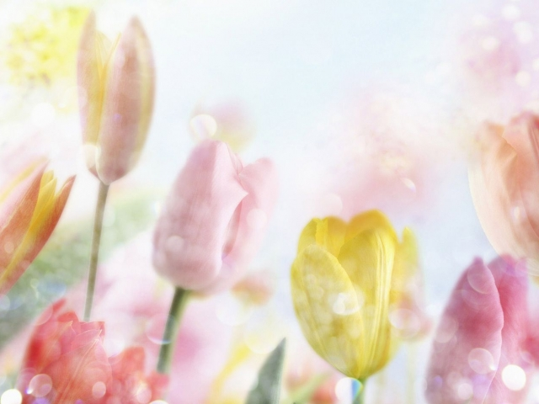
Шаблон «Тюльпаны»
Брашко Евгения Владимировна, учитель технологии МАОУ СОШ № 67 с углубленным изучением отдельных предметов
Екатеринбург, Свердловская обл.
2015 г.

Slide 2
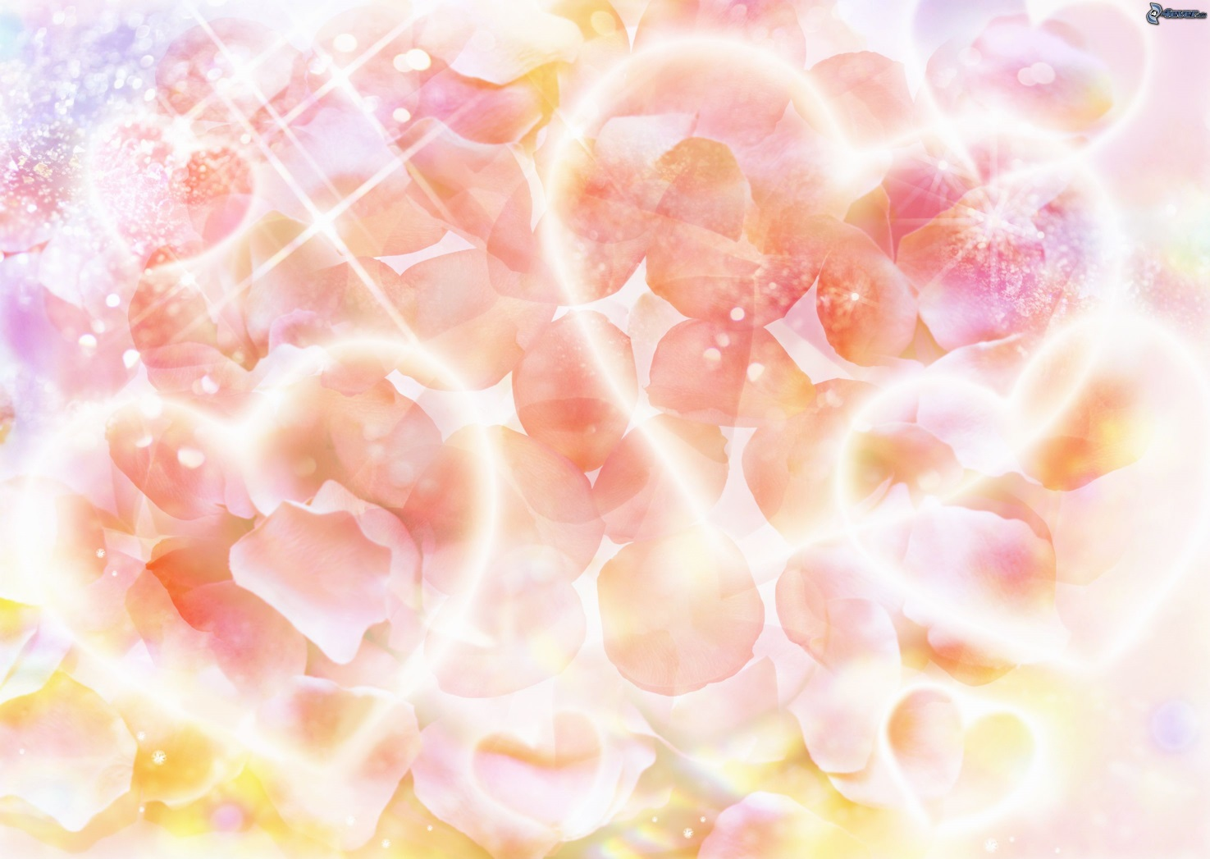

Slide 3
Источники рисунков: https://yandex.ru/images/search?img_url=http%3A%2F%2Fsch10spb.ru%2Fimages%2F37893330.jpg&_=1434621340822&p=28&text=фоны для страницы&noreask=1&pos=84

